Slide 1

PHÒNG GIÁO DỤC VÀ ĐÀO TẠO ………….
TRƯỜNG TRUNG HỌC CƠ SỞ ………………
MÔN TOÁN LỚP 8 (CÁNH DIỀU )
ZALO GVSB: TRƯƠNG PHƯƠNG LAN
ZALO GVPB 1: ĐỒNG PHƯƠNG DUNG
ZALO GVPB 2………………………
NĂM HỌC: 2023 - 2024

Slide 2
1. Giáo viên
Kế hoạch bài dạy, máy tính, máy chiếu, thước đo góc, ê ke.
2. Học sinh
Ôn lại định lí tổng ba góc trong tam giác, đem thước thẳng.

Slide 3










Notes:
- Các con chú ý những chú thích các hoạt động trong giờ học.

Slide 4


Hình thành kiến thức
Mở đầu
Luyện tập
Vận dụng
CÁC HOẠT ĐỘNG
Notes:
- Bài học hôm nay, các em lần lượt trải nghiệm qua 4 hoạt động: Mở đầu, hình thành kiến thức mới, luyện tập và vận dụng.

Slide 5

HOẠT ĐỘNG
Mở đầu

Slide 6

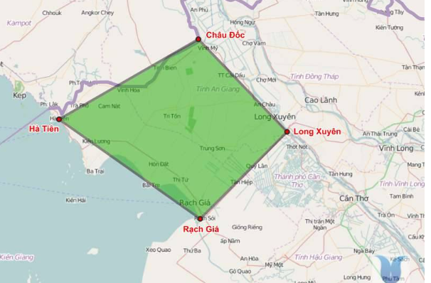
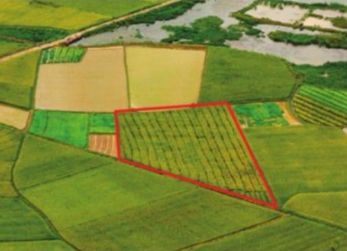


a) Thửa ruộng
b) Cánh diều
c)Tứ giác Long Xuyên
Em có nhận xét gì về hình dạng các hình xuất hiện trong ba bức tranh trên?
Hình tứ giác

Slide 7

CHƯƠNG V
ĐỊNH LÍ PYTHAGORE - TỨ GIÁC
BÀI 2
TỨ GIÁC

Slide 8
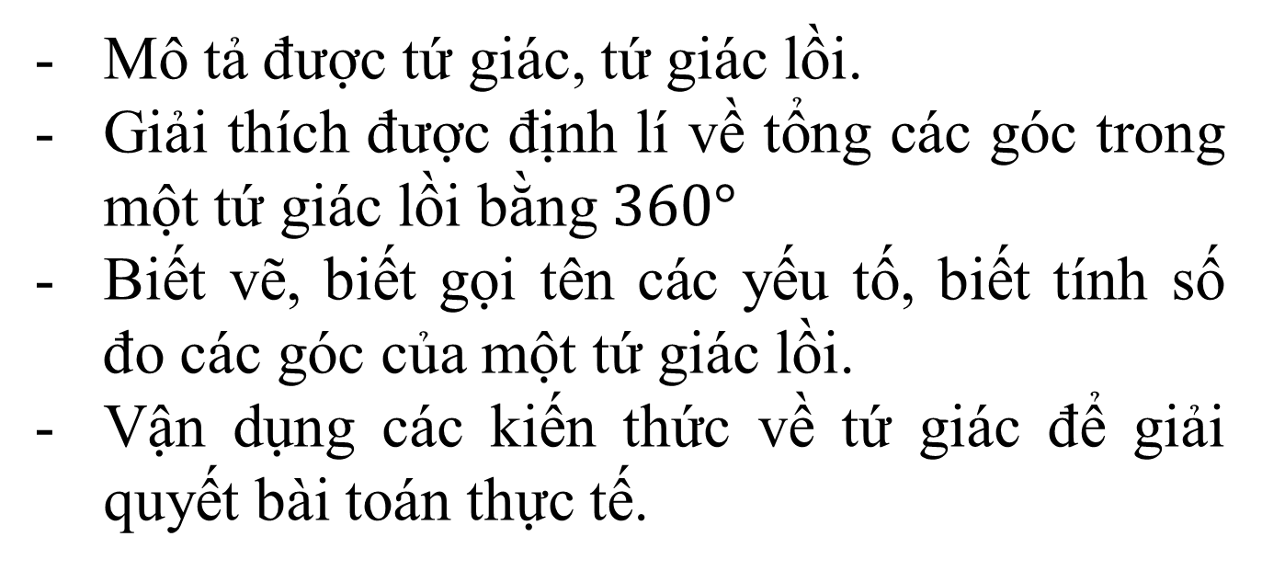
Mục tiêu:
.
.
Mô tả được tứ giác, tứ giác lồi.
Giải thích được định lí về tổng các góc trong một tứ giác lồi bằng $360°$
Biết vẽ, biết gọi tên các yếu tố, biết tính số đo các góc của một tứ giác lồi.
Vận dụng các kiến thức về tứ giác để giải quyết bài toán thực tế.

Slide 9

HOẠT ĐỘNG
Hình thành kiến thức

Slide 10
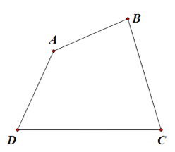



Hoàn thành phiếu học tập sau trong 2 phút theo cặp đôi:
I. Tứ giác:
Quan sát hình vẽ bên và điền vào chỗ chấm:
+ Tên tứ giác là: tứ giác ABCD.
+ Có 4 cạnh là: AB; BC; CA; AD.
+ Có 2 cặp cạnh đối là:AB và DC; AD và BC
+ Có 2 đường chéo là: AC; BD.
+ Các góc: $\hat{A};$ $\hat{B};$ $\hat{C};\hat{D}.$
+ Các cặp góc đối: $\hat{A}$ và $\hat{C}$ ; $\hat{B}$và $\hat{D}.$
Vậy, một tứ giác có: 4 cạnh; 2 đường chéo; 4 đỉnh; 4 góc
Quan sát hình vẽ bên và điền vào chỗ chấm:
+ Tên tứ giác là: tứ giác…
+ Có … cạnh là:………………….
+ Có … cặp cạnh đối là: …………
+ Có … đường chéo là:……………
+ Các góc:…………………………
+ Các cặp góc đối:…………………
Vậy, một tứ giác có:...cạnh; …đường chéo;…đỉnh;…góc

Slide 11
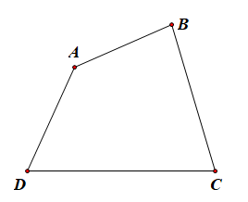
I. Tứ giác:
1. Nhận biết tứ giác:
* Tứ giác ABCD có:
+ Hai cạnh kề nhau (chẳng hạn: AB, BC)
không cùng thuộc một đường thẳng;
+ Không có ba đỉnh nào thẳng hàng;
+ Có thể đọc góc theo tên đỉnh, chẳng hạn góc ABC còn gọi là góc B và góc đó còn gọi là góc trong của tứ giác.
* Nhận xét: Tứ giác có 4 cạnh, 2 đường chéo, 4 đỉnh và 4 góc.

Slide 12
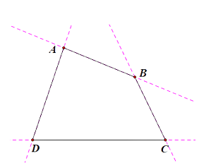
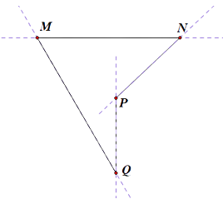


I. Tứ giác:
Quan sát hình 14a, 14b và nêu nhận xét về vị trí của mỗi tứ giác so với đường thẳng chứa một cạnh bất kì của tứ giác đó.
Tứ giác lồi
Không là tứ giác lồi
Notes:
- Các em hãy quan sát

Slide 13
I. Tứ giác:
2. Nhận biết tứ giác lồi:
+ Định nghĩa: Tứ giác lồi là tứ giác luôn nằm về cùng một phía của đường thẳng chứa bất kì một cạnh nào của tứ giác đó.
+ Quy ước: Khi nói đến tứ giác mà không nói gì thêm ta hiểu đó là tứ giác lồi.

Slide 14
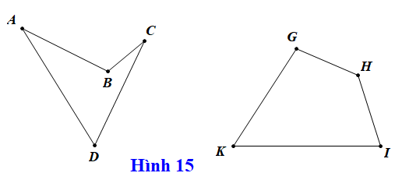


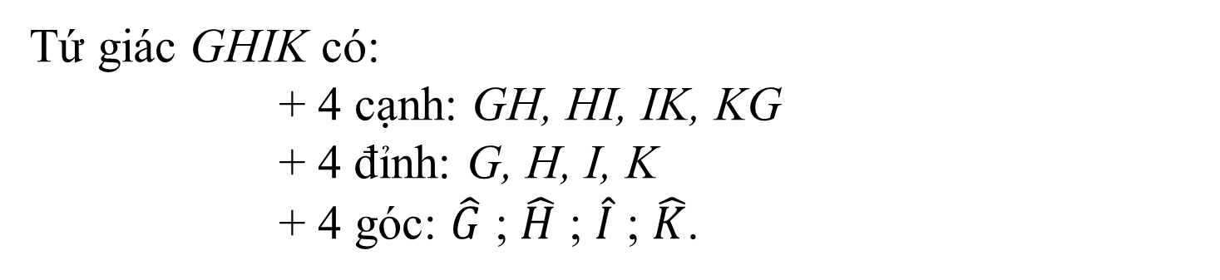
Ví dụ 1: Quan sát hình 15, tứ giác nào là tứ giác lồi? Đọc tên các cạnh, các đỉnh, các góc của tứ giác lồi đó?
Giải
Ta có: tứ giác GHIK luôn nằm về một phía của đường thẳng chứa bất kì của tứ giác đó nên tứ giác GHIK là tứ giác lồi.
Tứ giác GHIK có:
+ 4 cạnh: GH, HI, IK, KG
+ 4 đỉnh: G, H, I, K
+ 4 góc: $\hat{G}$ ; $\hat{H}$ ; $\hat{I}$ ; $\hat{K}$.

Slide 15


- Chia nhóm mỗi nhóm 6 bạn
- HS thực hiện HĐ3/SGK trang 99 theo
nhóm bằng kĩ thuật khăn trải bàn:
+ Mỗi cá nhân làm việc độc lập trong khoảng 2 phút thực hiện nội dung HĐ3 viết nội dung vào phần bảng phụ (giấy A0) đã được chia của mình.
+ Kết thúc thời gian làm việc cá nhân, các thành viên chia sẻ, thảo luận và thống nhất các câu trả lời, viết những ý kiến chung của cả nhóm vào ô giữa tấm khăn trải bàn trong 3 phút.

Slide 16
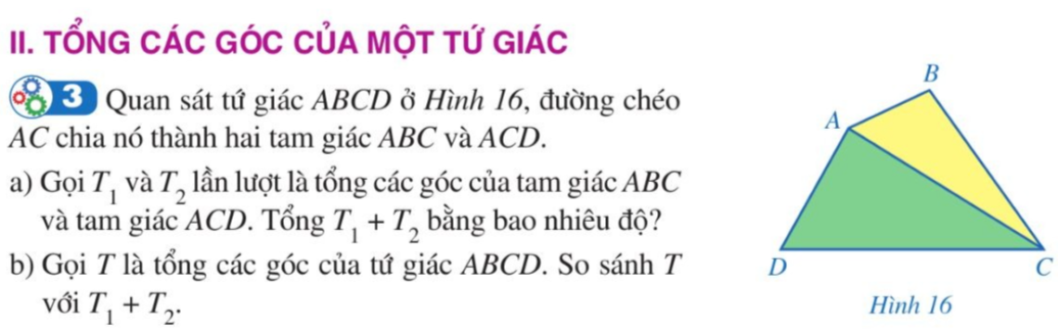
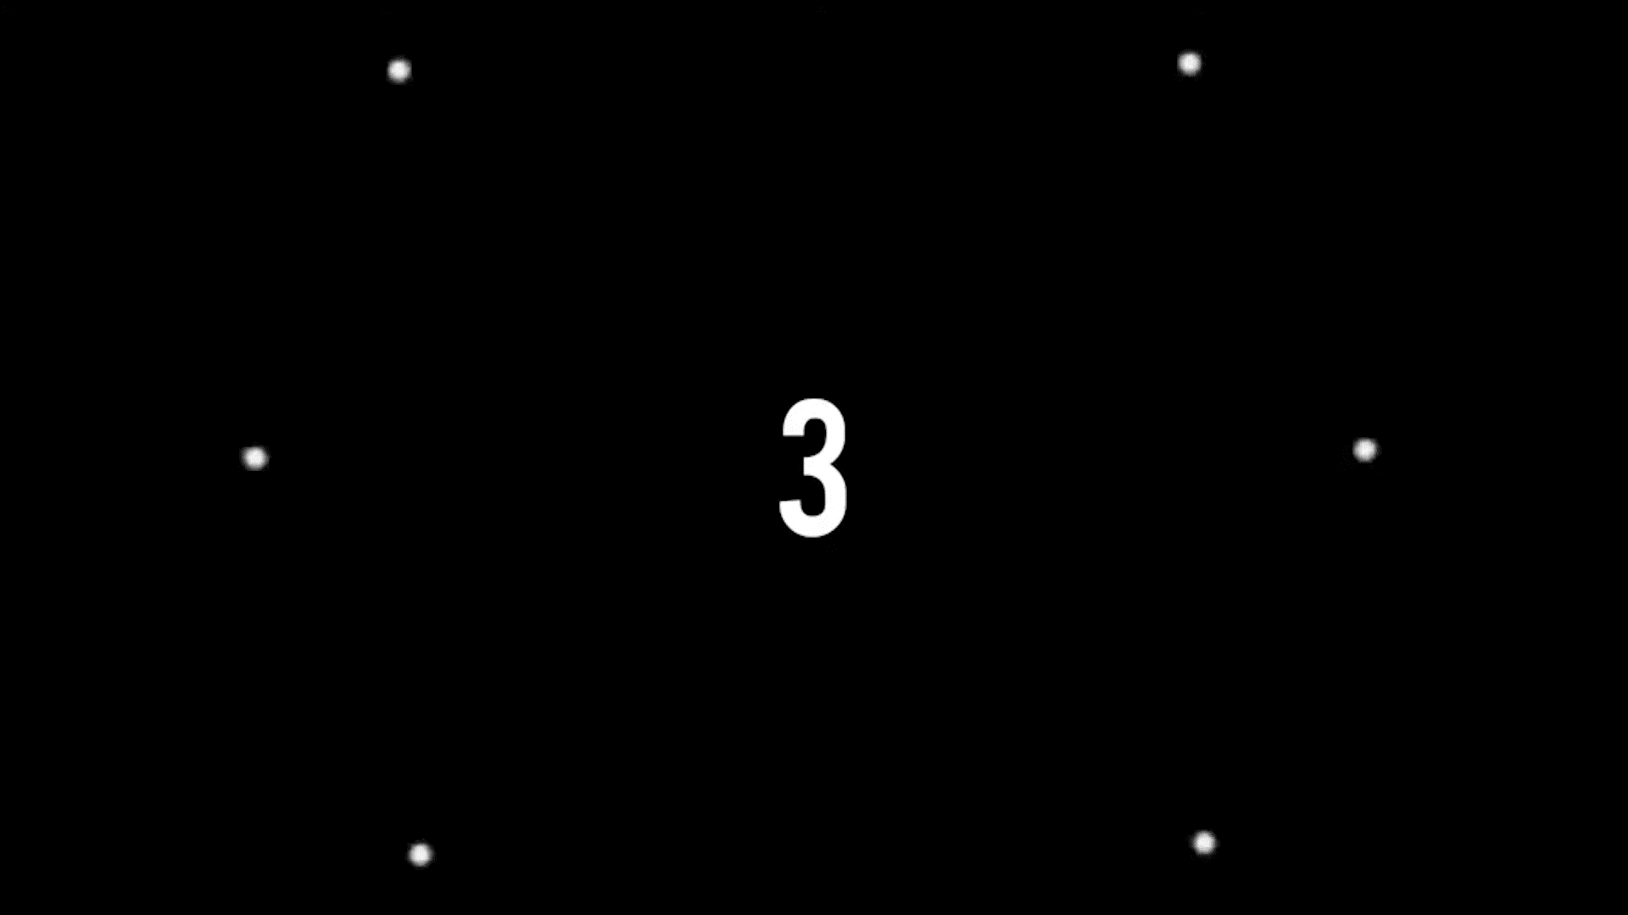
Quan sát tứ giác ABCD ở hình 16, đường chéo AC chia nó thành hai tam giác ABC và tam giác ACD.
a) Gọi T₁ và T₂ lần lượt là tổng các góc của tam giác ABC và tam giác ACD.
Tổng T₁ + T₂ bằng bao nhiêu độ?
b) Gọi T là tổng các góc của tứ giác ABCD. So sánh T với T₁ + T₂.
Notes:
Bổ sung đồng hồ đến ngược

Slide 17
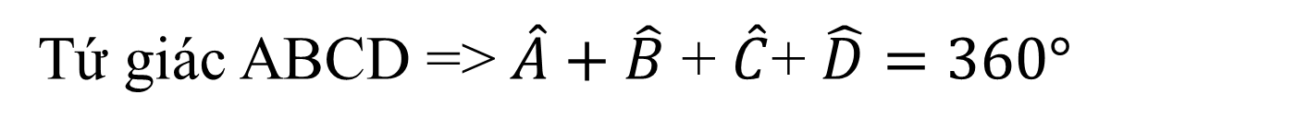
II. Tổng các góc của một tứ giác
1. Hoạt động 3 (sgk/trang 99)
2. Định lí: Tổng các góc trong một tứ giác bằng 360$°$
Tứ giác ABCD => $\hat{A}+\hat{B}$ + $\hat{C}$+ $\hat{D}=360°$

Slide 18

HOẠT ĐỘNG
Luyện tập

Slide 19
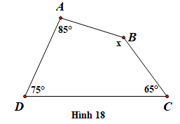


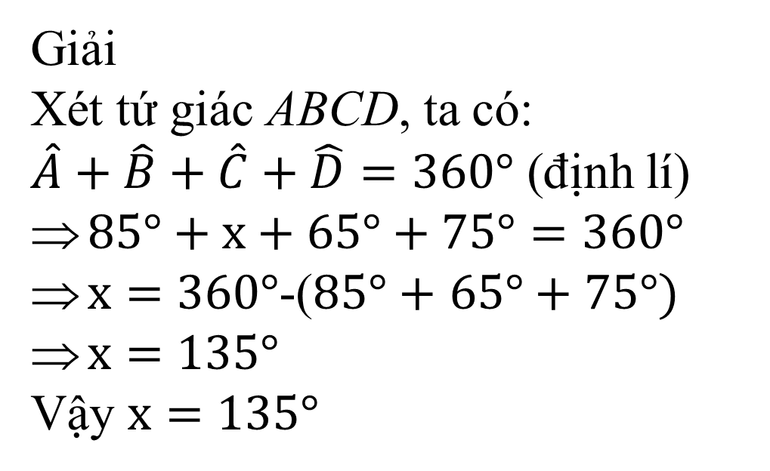
III. Bài tập áp dụng:
1) Vận dụng SGK/100: Tìm x trong hình 18
Giải
Xét tứ giác ABCD, ta có:
$\hat{A}+\hat{B}+\hat{C}+\hat{D}=360°$ (định lí)
$85°+x+65°+75°=360°$
$x=$ $360°$-($85°+$ $65°+75°)$
$x=$ $135°$
Vậy $x=$ $135°$
Hoạt động cá nhân thực hiện bài tập vận dụng SGK/100 trong 2 phút.

Slide 20



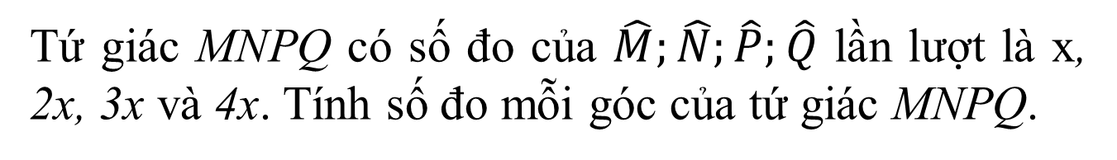
III. Bài tập áp dụng:
2) Ví dụ 2 SGK/100:
Tứ giác MNPQ có số đo của $\hat{M};\hat{N};\hat{P};\hat{Q}$ lần lượt là x, 2x, 3x và 4x. Tính số đo mỗi góc của tứ giác MNPQ.
Giải:
Tứ giác MNPQ có: $\hat{M}+\hat{N}+\hat{P}+\hat{Q}=360°$(định lí)
$x+2x+3x+4x=360°$
$10x=360°$
$x=36°$
Vậy $\hat{M}=36°;\hat{N}=72°;$
$\hat{P}=108°;\hat{Q}=144°$
Hoạt động cá nhân thực hiện bài tập ví dụ 2 SGK /100 trong 2 phút.

Slide 21
III. Bài tập áp dụng:
3) Bài tập trắc nghiệm:
Notes:
- Bài tập trắc nghiệm được thiết kế trên Quizizz hoặc Plicker tùy theo điều kiện của lớp học
- Link: https://quizizz.com/admin/quiz/649221af60c3aa001e67364c?source=quiz_share

Slide 22
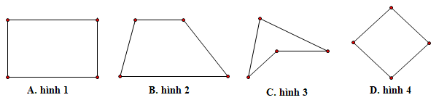

Câu 1: Trong các tứ giác sau, tứ giác nào không phải tứ giác lồi:
A. hình 1 B. hình 2
C. hình 3 D. hình 4

Slide 23
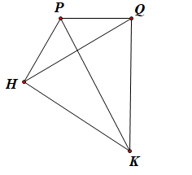
Câu 2: Hai đường chéo của tứ giác PQKH là:
A. PK và PQ B. PH và PQ
C. QH và PK D. QH và QK

Slide 24
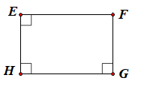
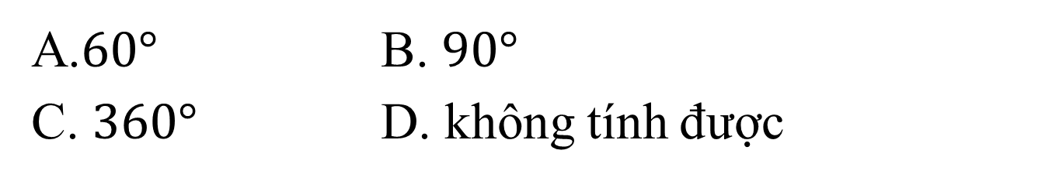
Câu 3: Số đo góc F trong tứ giác EFGH là:
A.$60°$ B. $90°$
C. $360°$ D. không tính được

Slide 25

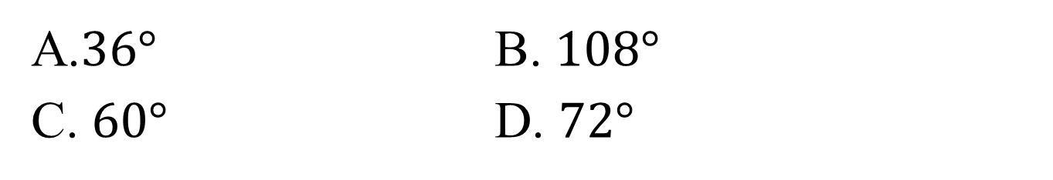
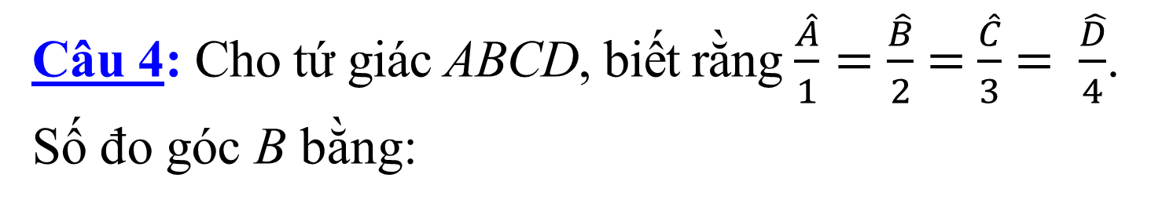
Câu 4: Cho tứ giác ABCD, biết rằng $\frac{\hat{A}}{1}=\frac{\hat{B}}{2}$ $=$ $\frac{\hat{C}}{3}$ $= \frac{\hat{D}}{4}$.
Số đo góc B bằng:
A.$36°$ B. $108°$
C. $60°$ D. $72°$

Slide 26
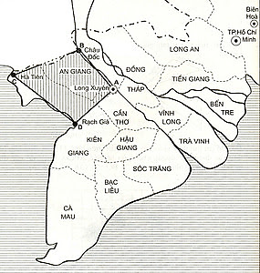
Câu 5: Tứ giác Long Xuyên là một vùng đất là một vùng đất hình tứ giác thuộc vùng đồng bằng sông Cửu Long trên địa phận của ba tỉnh thành: Kiên Giang, An Giang và Cần Thơ. Bốn cạnh của tứ giác này là biên giới Việt Nam – Campuchia, Vịnh Thái Lan, kênh Cải Sắn và sông Bassac (sông Hậu). Bốn đỉnh của tứ giác là thành phố Long Xuyên, thành phố Châu Đốc, thị xã Hà Tiên và thành phố Rạch Giá (như hình vẽ bên)

Slide 27
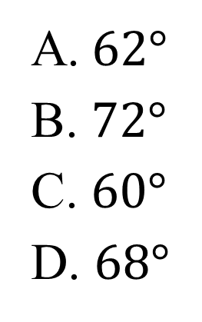
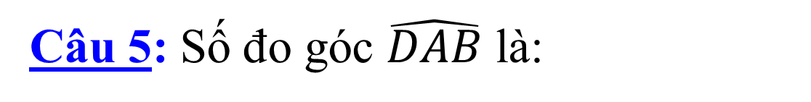
Câu 5: Số đo góc $\hat{DAB}$ là:
A.$62°$
B. $72°$
C. $60°$
D. $68°$

Slide 28

HOẠT ĐỘNG
VẬN DỤNG

Slide 29

Hoạt động nhóm (2 bàn 1 nhóm)
Nội dung: hoàn thành bài 3 SGK/100.
Thời gian làm bài: 5 phút
Khen thưởng: thi đua xem đội nào ra đáp án đúng và nhanh hơn là đội thắng cuộc và nhận được phần thưởng bí mật.

Slide 30
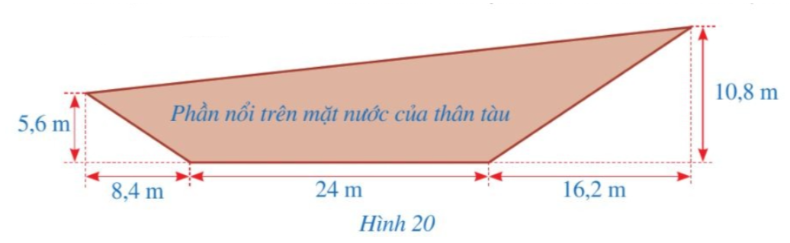


Bài 3/SGK trang 100:
Một chiếc tàu thủy có mặt cắt dọc phần nổi trên mặt nước của thân tàu được mô tả ở Hình 20. Tính chu vi mặt cắt dọc phần nổi trên mặt nước của thân tàu đó (làm tròn đến hàng phần mười của mét).

Slide 31
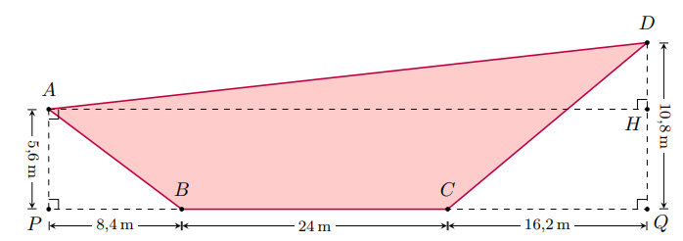
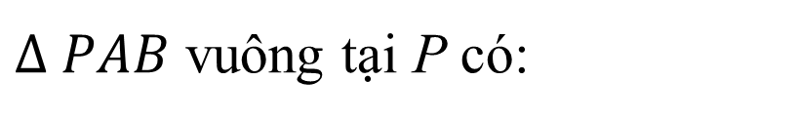
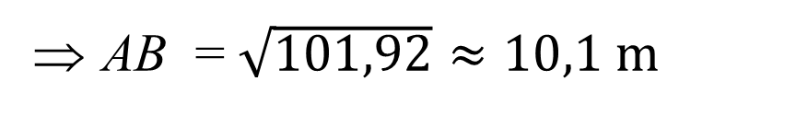
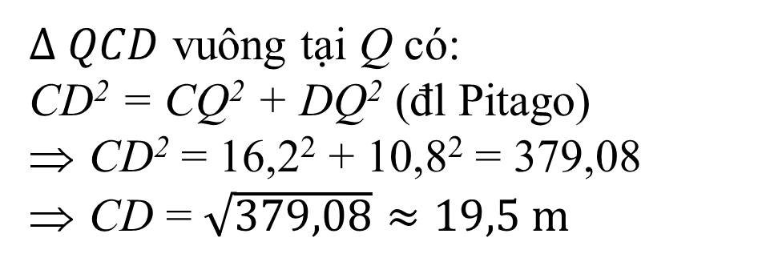
Bài 3/SGK trang 100:
Giải:
$∆ PAB$ vuông tại P có:
AB² = AP² + BP² (đl Pitago)
AB² = 5,6² + 8,4² = 101,92
AB = $\sqrt{101,92}≈10,1 m$
$∆ QCD$ vuông tại Q có:
CD² = CQ² + DQ² (đl Pitago)
CD² = 16,2² + 10,8² = 379,08
CD = $\sqrt{379,08}≈19,5 m$

Slide 32
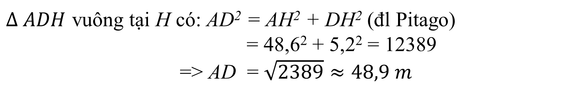
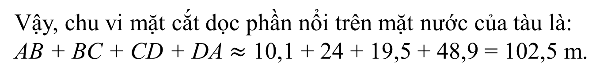
Độ dài đoạn DH là:
DH = DQ – HQ
= 10,8 – 5,6
= 5,2 m.
Độ dài đoạn AH là: AH = PB+ BC+CQ = 8,4+24+16,2 = 48,6 m.
$∆ ADH$ vuông tại H có: AD² = AH² + DH² (đl Pitago)
= 48,6² + 5,2² = 12389
=> AD = $\sqrt{2389}≈48,9 m$
Vậy, chu vi mặt cắt dọc phần nổi trên mặt nước của tàu là:
AB + BC + CD + DA $≈$ 10,1 + 24 + 19,5 + 48,9 = 102,5 m.
Notes:
Khen đội chiến thắng, một tràng pháo tay biểu dương cho đội làm việc xuất sắc nhất.
Gv nhận xét tinh thần làm việc, kết quả hoạt động của các nhóm.

Slide 33


Chúc mừng đội
chiến thắng
Notes:
Điền tên nhóm chiến thắng.
Với sự nỗ lực hoàn thành nhiệm vụ, cả lớp thưởng cho nhóm… và cùng là thưởng cho chính mình một tràng pháo tay.

Slide 34
HƯỚNG DẪN VỀ NHÀ
- Đọc lại toàn bộ nội dung bài đã học.
- Học thuộc: định nghĩa tứ giác lồi và định lí tổng các góc trong tứ giác.
- Làm bài tập: 1, 2 (SGK/100), bài tập SBT.
- Đọc và chuẩn bị bài mới: “Hình thang cân”.

